Slide 1

Enginyeria del Software
Pràctiques: Grup XXX-YY
Sprint 01: Requisits Funcionals i No Funcionals

Slide 2

Composició de l’equip
En aquesta transparència heu d’indicar quin es el Scrum Master d’aquest sprint
Foto membre_1
Nom membre_1
Foto membre_2
Nom membre_2
Foto membre_3
Nom membre_3
Foto membre_4
Nom membre_4

Slide 3
Tasques fetes al sprint
En aquesta transparència volem un llistat general de les tasques que ha fet cadascú al sprint
Per exemple:
Tasca 1: Requisits Funcionals del perfil usuari Client (encarregat: Alumne1)

Slide 4
Perfils d’usuari a l’aplicació QUEMENGES
En aquesta transparència volem un llistat de tots els perfils que heu identificat al enunciat
Per exemple:
Perfil 1: Client

Slide 5
Requisits
En aquesta secció de la presentació (pot ser més d’una transparència) volem un llistat de tots els requisits funcionals per cadascú dels perfils (una transparència per perfil). Només volem el nom del requisit i, en el cas de que sigui un requisit no funcional, el seu nom i tipus. Els requisits no funcional poden estar associats a un RF o ser independents, generals per a tot el software.
Exemples FICTICIS:
RF 01: El client podrà introduir fer comandes a l’aplicació
RNF 01: El màxim nombre de comandes simultànies és de 100 (RNF de Rendiment Estàtic)
RNF 02: La aplicació tindrà una interfaç amigable (RNF de Objectiu de Disseny)

Slide 6
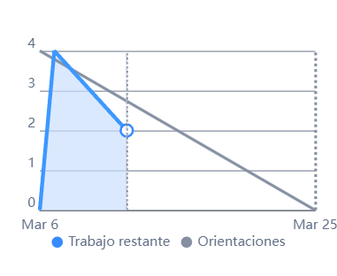
Burn-down chart
En aquesta transparència volem el vostre burn-down Chart per aquest sprint

Slide 7
Enginyeria del Software
Pràctiques: Grup XXX-YY
Sprint 01: Requisits Funcionals i No Funcionals

